Slide 1
MindSpore
戚伟玉
2021.10.29
优化
戚伟玉
2021.12.22

Slide 2
MindSpore架构介绍

Slide 3
本章主要讲述华为全栈全场景AI解决方案中MindSpore框架的软件架构以及关键技术。

Slide 4
学完本课程后，您将能够：
了解MindSpore在华为全栈全场景AI解决方案中的作用
了解MindSpore的软件架构
了解MindSpore的关键技术

Slide 5
整体介绍
软件架构
关键技术

Slide 6















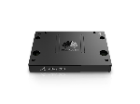


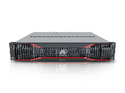
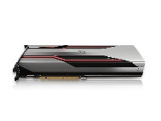
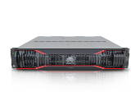
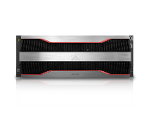
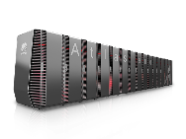
华为AI：构筑业界最强AI算力平台，使能千行百业智能化转型
行业应用
能源、金融、公共、交通、运营商、制造、教育等更多行业应用
ModelArts
HiAi Service
第三方平台
全流程开发工具链 MindStudio
管理运维工具 FusionDirector/Smart
昇腾社区 ascend.huawei.com
应用使能
MindX 使能应用
MindX DL
深度学习使能
MindX Edge
智能边缘使能
ModelZoo
优选模型库
MindX SDK
行业SDK
AI框架
昇思MindSpore
匹配昇腾AI处理器算力的全场景深度学习框架
AI异构计算框架
CANN
统一异构计算架构，释放昇腾硬件澎湃算力
端
边
云
Atlas系列硬件
Cloud

Slide 7
整体介绍
软件架构
关键技术

Slide 8
MindSpore 全场景AI计算框架架构图
网络模型
170+模型
10+AI套件
匹配模型hub
Model Zoo
Extend
GNN/深度概率编程/强化学习
MindScience 科学计算
电磁仿真/分子模拟/量子计算
Vision
NLP
Model
Hub
Audio
Rec
API表达层
nn、cell
metrics、loss
MindExpression（表达层）
第三方前端
Insight
NN
Ops
Dataset
Train/Infer
Numpy
仓颉
Julia
动静态图一致
网络调试
编译优化层
硬件无关优化
硬件相关优化
推理部署优化
Data
Compiler
精度调优
类型推导
自动微分
自动并行
二阶优化
量化/剪枝/….
性能调优
数据加载
内存优化
图算融合
流水线执行
数据格式
MindIR
Armour
硬件相关优化
MindAKG(算子自动生成)
数据增强
密态AI
Runtime（Cloud/Lite）
异构加速
可信AI
异构调度
异构并行
内置算子库
异构计算框架
硬件驱动
底层算子
CANN
CUDA
Eigen
oneDNN
多样化硬件
昇腾、鲲鹏
NPU
GPU
CPU
Notes:
架构商业目标：
提供公司级AI平台，支持公司内部各种AI网络、程序的执行。包括端侧、单机、集群、云等。包括云服务（推理、训练）、推理业务、内部网络训练使用、技术创新等场景。包括CPU、GPU、Ascend等多种硬件设备。
打造业界开源社区。在国内构建最大的AI开源社区和影响力，构筑国内用户生态群。在国际上能三分天下有其一。
架构实施策略：
全栈打部件：通过“模型+框架+芯片”协同优化，实现行业模型性能最佳，集成式交付简化开发部署复杂性，提升开发效率
集群打多卡：充分发挥集群优势，以“多”胜“强”，打造算力业界第一的分布式训练集群
全场景打云：充分发挥我司全场景业务优势，端、边、云协同，实现一致的开发体验，灵活部署、安全可信
异构跨平台：支持CPU、GPU、Ascend等多种硬件平台使能。丰富AI平台适用面，支持客户环境利旧与使能新硬件
MindSPore Extend：基于MindSpore的领域库框架，即构建出很多领域特定的库

Slide 9

全场景AI计算框架MindSpore
MindSpore 特性：
MindSpore 架构特点：
用户态易用；
运行态高效；
部署态灵活；
自动并行：通过自动并行机制、数据pipeline处理等手段降低超大模型训练门槛。
AI+科学计算：支持AI+科学计算的高阶/高纬、多范式编程。
通用计算+DSA：通过图算融合对性能进行优化，自动算子生成技术简化异构（ DSA ）编程，发挥多样性算力的性能。
端边云统一的可信架构：解决企业级部署和可信的挑战。
Notes:
架构商业目标：
提供公司级AI平台，支持公司内部各种AI网络、程序的执行。包括端侧、单机、集群、云等。包括云服务（推理、训练）、推理业务、内部网络训练使用、技术创新等场景。包括CPU、GPU、Ascend等多种硬件设备。
打造业界开源社区。在国内构建最大的AI开源社区和影响力，构筑国内用户生态群。在国际上能三分天下有其一。
架构实施策略：
全栈打部件：通过“模型+框架+芯片”协同优化，实现行业模型性能最佳，集成式交付简化开发部署复杂性，提升开发效率
集群打多卡：充分发挥集群优势，以“多”胜“强”，打造算力业界第一的分布式训练集群
全场景打云：充分发挥我司全场景业务优势，端、边、云协同，实现一致的开发体验，灵活部署、安全可信
异构跨平台：支持CPU、GPU、Ascend等多种硬件平台使能。丰富AI平台适用面，支持客户环境利旧与使能新硬件
MindSPore Extend：基于MindSpore的领域库框架，即构建出很多领域特定的库

Slide 10
MindExpress子系统
High-Level Python API
设计目标：
Model
Callback
Quant
两层用户API设计（包括High-Level与Low-Level），支撑用户进行网络构建、整图执行、子图执行以及单算子执行
向用户提供统一的模型训练、推理和导出等接口，满足端、边、云等不同场景
动态图和静态图统一的编码方式
单机和分布式训练统一的编码方式
Amp
Parallel
……
Tensor
Low-Level Python API
Cell
Layers
Optimizer
Loss
Metric
功能模块：
High-Level API提供训练推理的管理接口、Callback、量化、混合精度、并行等控制接口，易于用户实现整网流程的控制
Low-Level API提供基础的Tensor、Cell、NN-Layers、优化器、初始化等，易于用户灵活构建网络和控制执行流程
Executor提供计算的执行控制，与MindSpore backend交互
Ops
Utils
Initializer
……
Executor
Notes:
这里MindExpress子系统主要是指python表达层子系统，主要包括High-Level python api 、Low-Level python api以及执行器
ME设计目标：
两层用户API设计（包括High-Level与Low-Level），支撑用户进行网络构建、整图执行、子图执行以及单算子执行
向用户提供统一的模型训练、推理和导出等接口，满足端、边、云等不同场景
提供动态图和静态图统一的编码方式，满足用户可以在调测是采用动态图运行，在精度和性能调测采用静态图运行
提供单机和分布式训练统一的编码方式，便于算法开发者专注算法开发，不需要陷入到分布式策略分析中
主要功能模块：
High-Level API提供训练推理的管理接口、Callback、量化、混合精度、并行等控制接口，易于用户实现整网流程的控制
Low-Level API提供Tensor、Cell、NN-Layers、优化器、初始化等，易于用户灵活构建网络和控制执行流程，满足个人的特殊场景
Executor提供计算的执行控制，与MindSpore backend交互

Slide 11
MindCompiler子系统
MindCompiler提供面向Mind IR的图级即时编译能力：
1）Graph High Level Optimization (GHLO)面向应用，进行偏前端的优化和功能，如类型推倒、自动微分、二阶优化、自动并行等
2） Graph Low Level Optimization (GLLO)面向硬件，进行偏底层的优化，如算子融合、layout优化、冗余消除、内存优化等
MindCompiler
C ++ API
混合精度
类型推导
自动微分
GHLO
自动并行
二阶优化
图算融合
后端选择：Ascend、GPU…
GLLO
算子选择
Layout优化
内存优化
MindIR
Notes:
执行顺序：混合精度、类型推导（执行多遍）、AD与二阶优化、自动并行、图算融合、算子选择、layout优化、冗余消除/公共子表达式删除、内存优化
所有优化基于MindIR这个中间表示
MindIR：并不是一个dataflow，是一个函数式的IR，支持函数调用、嵌套等控制逻辑的表达，很方便实现不同语言语法树到ANF的转换。

Slide 12
MindSpore Runtime子系统
统一的运行时（RunTime）系统：
1、支持端、云多种设备形态要求
2、支持多种硬件设置的调度管理，如Ascend、GPU、CPU
3、内存池化管理，高效内存复用
4、算子异步、异构执行，多流并发
MindSpore Runtime
MindRT
MindRT lite
runtime
ops
runtime
ops
host
Ascend
特色技术点
输入输出数据通过缓存队列传递，及零拷贝机制，保证数据拷贝充分隐藏
整图下沉，避免额外host-device交互开销
整图执行
Ascend
Notes:
MindSpore Runtime的定位：面向硬件的运行时系统。思路是充分利用jit编译的信息，做合理的并行调度，调度系统本身尽可能轻量化
运行时系统的主要考虑点是性能和内存（编译决定复用，此处做引用计数，内存申请释放管理）
性能：面向D主要是减少host开销。主要是将全图下沉，包括循环、变量、计算等。图执行本身异步化，从而整个执行可以无需host参与以减少host开销。同时输入输出数据异步并行拷贝，device通过队列等待和触发，从而隐藏数据读取、预处理的开销。GPU上主要通过任务异步下发保证
内存：通过静态内存规划、内存池化管理，提升内存复用率，减少运行时内存创建销毁开销

Slide 13
MindData子系统
MindData负责高效执行训练数据处理pipeline，与计算形成流水，数据及时导入训练。
加载
shuffle
map
batch
repeat
典型训练数据处理pipeline
MindData
关键功能：
流水线+并行方式执行，提高数据处理吞吐量；
丰富的数据算子；
用户自定义python算子，以及用户灵活定制pipeline (数据加载、采样、增强等)；
异构硬件加速(Ascend/GPU/CPU)；
MindRecord：自带元数据、聚合存储；
API(Python/c++)
c++ core
数据图生成
数据图执行
运行流程：
数据图生成：根据用户的Python API调用，生成数据图；
数据图执行：Pipeline并行执行数据图中的数据算子完成数据集加载、shuffle、数据增强、batch等处理；
数据导入Device：处理后数据导入Device训练；
数据算子(加载/增强/发送等)
MindRecord
/TFRecord/…
Ascend/GPU/CPU
Notes:
MindData负责高效完成训练数据处理pipeline，与计算形成流水，数据及时导入训练。
一个典型的训练数据处理pipeline包括：数据集的加载、shuffle、map(map主要指数据处理，如CV类的数据增强、NLP类的分词处理等)、batch、repeat(指将数据集重新加载)；
关键的功能点：
流水线+并行方式：将整个数据处理pipeline切成多段流水式执行，每段之间通过内部buffer对接；同时每段内部进行多线程并发处理。提高数据处理吞吐量。
提供丰富的数据算子。
用户自定义python算子，以及用户灵活定制pipeline ：用户可以通过框架提供的GeneratorDataset、pyfunc接口自定义python算子；同时可以通过框架提供的callback机制灵活定制数据处理pipeline。
异构硬件加速：主要是数据增强处理使用Ascend/GPU/CPU等异构计算资源进行加速。
MindRecord：自研数据格式，聚合存储减少数据存储量同时提高数据加载性能；自带统计信息和索引，支持数据集快速检索与分析。
MindData的架构如图所示：当前提供python和c++两种API；统一由一个c++ core后端对接，后端主要完成数据图生成以及数据图执行的功能，同时提供数据集加载、增强、发送等算子。

Slide 14
MindInsight子系统
MindInsight是MindSpore的调试调优子系统，提供训练过程可视化、模型溯源、debugger和性能profiling功能。
MindInsight UI
MindInsight后端
RESTful API
关键功能：
易用的API接口，在训练过程中，用户可以方便的收集训练过程指标，包括计算图、标量数据(loss/accuracy…）、直方图数据(梯度/权重…)、性能数据等，并通过Web UI界面进行展示。
通过收集训练的超参，数据集、数据增强信息实现模型溯源，并可在多次训练间进行对比
训练日志解析
RPC通信
可视化
超参溯源
性能profiling
Debugger
MindSpore
运行流程：
训练信息收集：用户可通过callback接口，收集常用训练指标。用户也可以按需要收集自定义信息，如通过summary算子收集计算图中信息，通过Python接口收集Python层信息。
训练日志生成：用户在训练过程中收集到的过程信息，最终会生成训练日志。
训练信息展示：MindInsight通过打开并解析训练日志，以图形化方式为用户展示训练过程信息。
训练信息收集API
训练信息交互
Summary 算子
Python API
Summary文件
RPC
信息收集Callback
Writer pool
FP/BP loop
Notes:
MindInsight有哪些功能
类比为Tensorboard
MindInsight的架构原理
API收集信息
summary文件
MindInsight打开summary文件进行展示
高端功能
性能：从迭代轨迹入手
精度：模型溯源和debugger
Debugger待发布

Slide 15
整体介绍
软件架构
关键技术

Slide 16
关键特性1：自动并行--万亿参数超大模型极简训练（1）
方案
挑战：
超大模型与超大数据集的分布式训练，需通过数据并行+模型并行的混合并行方式，才能高效训练网络；
高性能：
传统graph-level模型切分，计算资源利用率不高，需通过operator-level模型切分提高并行加速比；
选择一种高效的模型切分方式需要专家经验；
易用：
混合并行复杂度高，传统API难以编写混合并行代码，算法与并行逻辑耦合，修改并行策略，就要重新修改编码；
算法科学家需要关注系统（集群拓扑、网络带宽等）和并行的实现细节，才能写出高性能算法；
前端手自一体并行表达
(单行代码完成模型并行)
并行策略生成
算子切分
整图切分
拓扑感知子图调度

Slide 17
关键特性1：自动并行--万亿参数超大模型极简训练（2）
进展：
ResNet：ResNet50网络在131072分类下，32卡混合并行线性度超过92%；
ReID：数据并行切换到混合并行，手工代码143行 vs 自动并行1行
推荐：Wide&Deep单卡串行代码Host-Device混合并行，支持十亿特征数百GB模型推荐网络
下一步计划：
通过Optimzier模型并行，PipeLine并行提升性能;
联合鹏城实验室发布业界首个2000亿参数中文模型【鹏程.盘古】

Slide 18





关键特性1：自动并行--万亿参数超大模型极简训练（3）
原创多维度自动混合并行核心技术，实现百亿~万亿参数超大模型极简分布式并行训练
2021华为生态大会正式发布
鹏程.盘古
2000亿参数
当前
30天训练完成
200GB数据集
2021Q4
40天训练完成
600GB数据集
内置业界维度最多，种类最全的分布式并行策略集合，支持不同种类、不同规模的大模型
原创多维度自动混合并行核心技术，支持百亿~万亿参数超大模型在K级集群自动并行训练
创新AI分布式并行编程范式，一行代码实现串行算法并行化，最小化用户编码和调优代价
+
MindSpore
鹏城云脑II AI集群

Slide 19
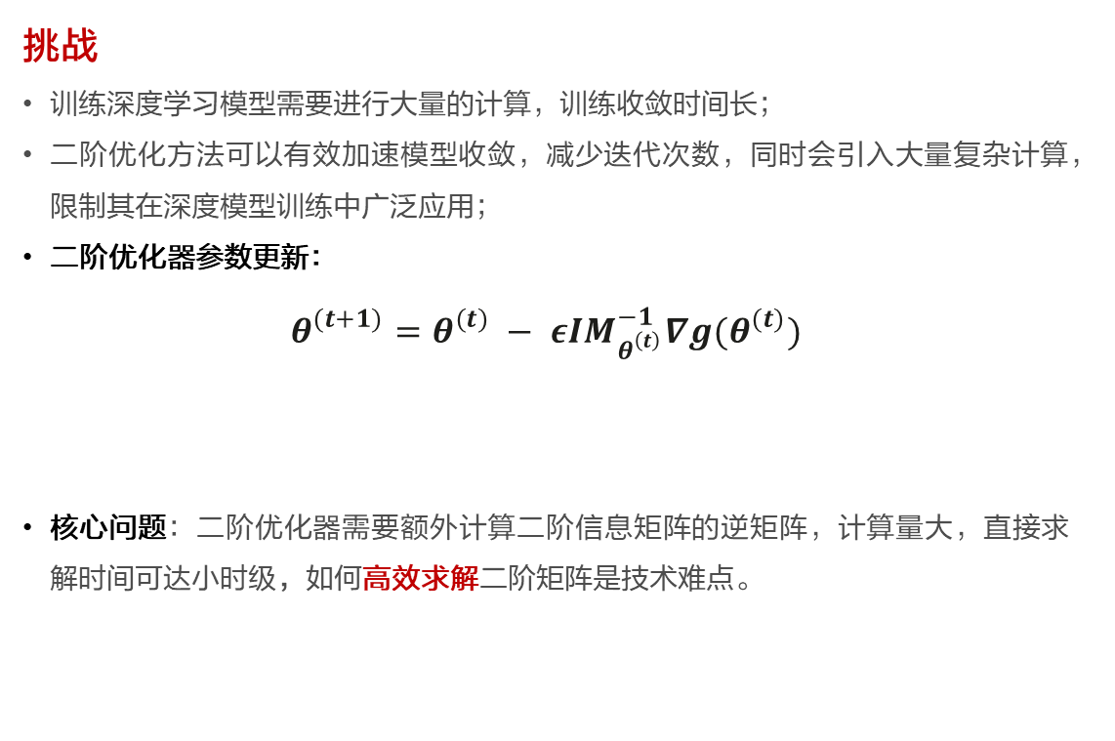
关键特性2：二阶优化（1）
挑战
训练深度学习模型需要进行大量的计算，训练收敛时间长；
二阶优化方法可以有效加速模型收敛，减少迭代次数，同时会引入大量复杂计算，限制其在深度模型训练中广泛应用；
二阶优化器参数更新：
$$θ^{(t+1)}=θ^{(t)} − ε{IM}_{θ^{\left(t\right)}}^{−1}∇g(θ^{(t)})$$
核心问题：二阶优化器需要额外计算二阶信息矩阵的逆矩阵，计算量大，直接求解时间可达小时级，如何高效求解二阶矩阵是技术难点。
方案
二阶矩阵近似表达
二阶矩阵近似表达
二阶矩阵降频
二阶矩阵降频
参数
学习率
二阶信息矩阵
一阶梯度
二阶矩阵降维
二阶矩阵降维
软硬协同
高性能算子加速
Notes:
数据集：MLPerf V0.7 DataSet
网络：BERT_Large

Slide 20
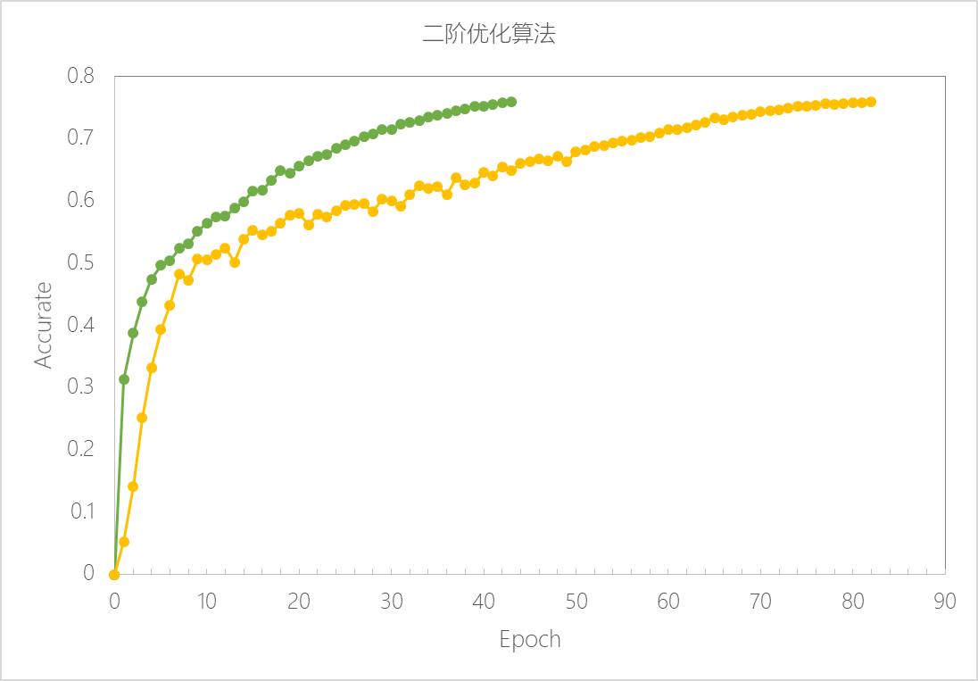
关键特性2：二阶优化（2）
进展：
CNN：基于ResNet-1.5@ImageNet2012 训练收敛提速20.6%
NLP： Bert网络二阶优化能力复制；支持异构硬件
二阶精度曲线
一阶精度曲线
优化器 | epoch | 收敛时间 | 测试规模
SGD+MOMENTUM | 约60 | 90min | 8卡910
MindSpore二阶优化 | 42 | 71.5min | 8卡910
Notes:
数据集：MLPerf V0.7 DataSet
网络：BERT_Large

Slide 21
关键特性3：动静态图结合，模式灵活切换，兼顾开发效率和执行性能
set_context
灵活切换：一行代码完成动静态图模式切换
#切换为动态图模式 context.set_context(mode=contex.PYNATIVE_MODE) #切换为静态图模式 context.set_context(mode=contex.GRAPH_MODE)
动态图
调试+调优
静态图
执行+部署
@ms_function def sub_net(self, x): x = self.conv(x) return x def construct(self, x): x = self.sub_net(x) x = self.relu(x) return x
统一的自动微分引擎
调试通过的代码
静态图模式执行
统一的自动微分引擎，保证动态图和静态图语法一致
待调试的代码
动态图模式执行

Slide 22

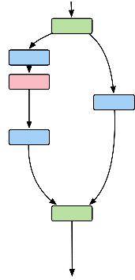
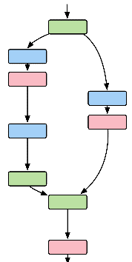
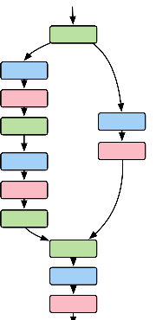





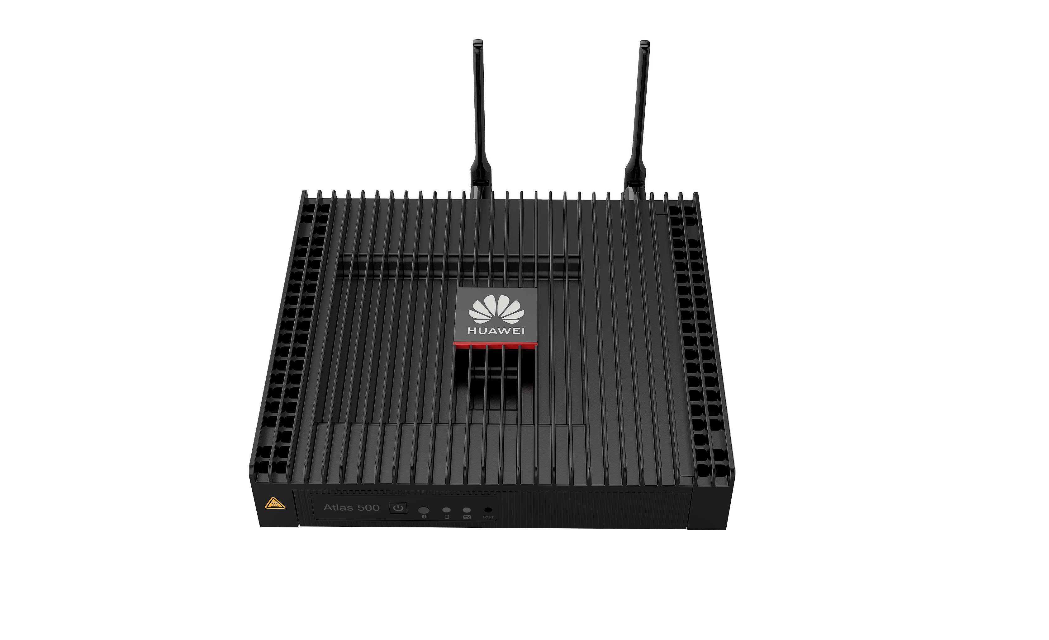
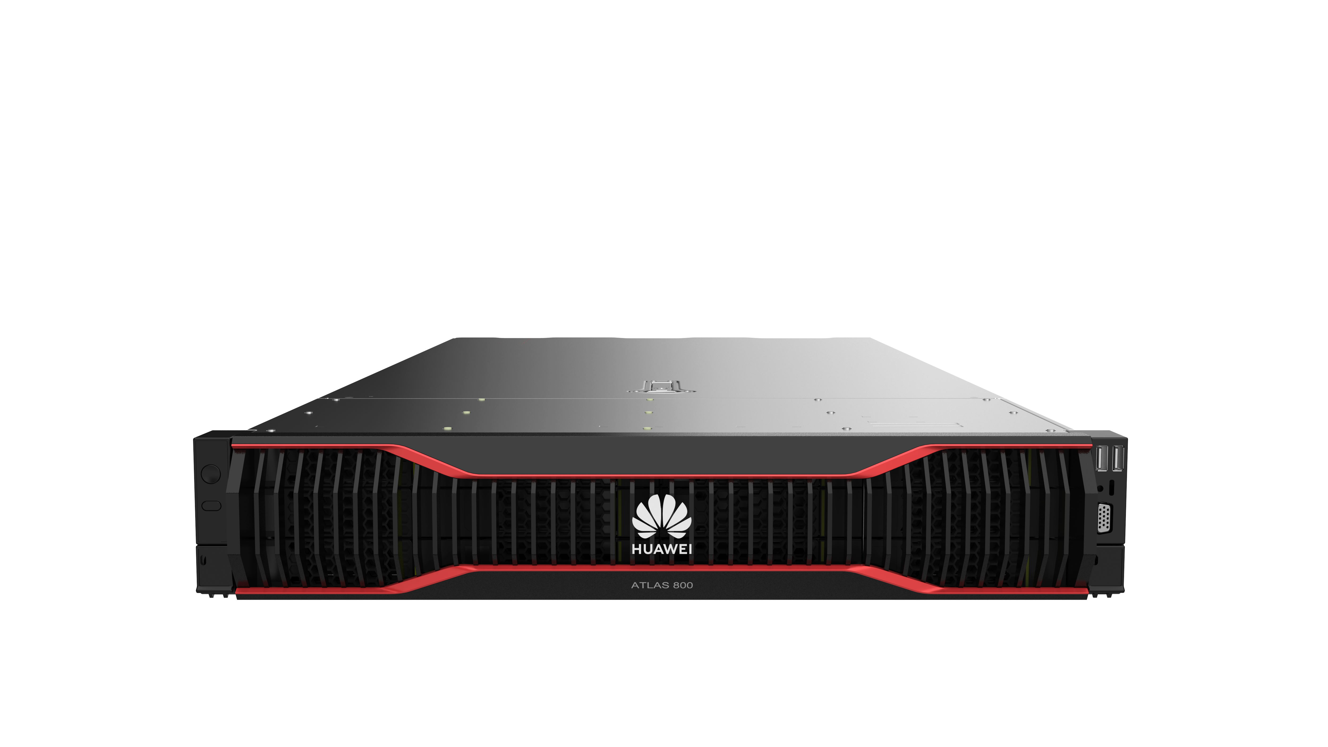
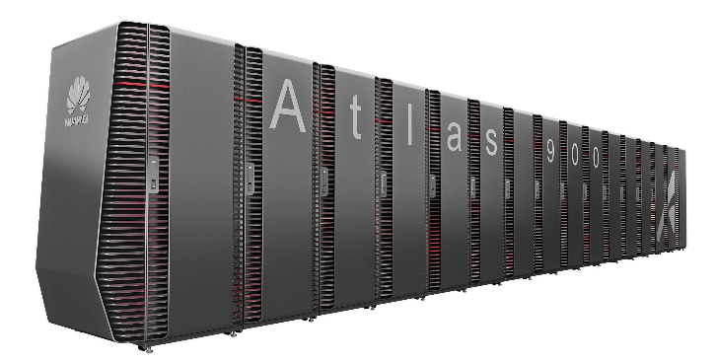
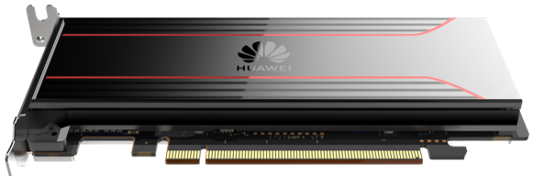
关键特性4：全场景协同，智能匹配端、边、云多样设备
MindIR统一模型
端、边、云共架构，支持统一的模型文件，一次训练多处部署
模型生成
安全
安全
安全
端侧轻量学习
轻量化学习，提供个性化AI服务，智能
设备 “越用越懂你”
超轻量框架
框架尺寸可变（KB~MB），部署方式
灵活，覆盖全场景设备
端
边
云

Slide 23
关键特性5：全栈协同加速，最亲和的昇腾执行引擎，发挥极致性能
框架优化
Pipeline并行：数据处理和前向/反向计算并发，反向计算与梯度同步Allreduce并发
跨层内存复用：复用不同Layer的内存，使能更大模型在卡上执行
MindSpore+Asend相比TF+GPU训练时间显著减少
ResNet50
ImageNet（images/s）
软硬件协同优化
On-Device执行：整图下沉到Device执行，减少host-device交互开销。
深度图优化: 包括整图的格式转换消除、类型转换消除、图算融合
多种执行模式：PyNative执行、图下沉执行、图异步执行
2.1X
1.8X
MindSpore计算框架
原始计算图
图+算子
1.6X
Host CPU
Ascend
AICPU
AICore
M+A
T+G
M+A
T+G
DVPP
HBM
HCCL
Notes:
ResNet50：BatchSize
A:256/256/256； G:256/512/512
Bert-Large:BatchSize：
A: 24/24/24；G: 8/8/8
每次迭代256张

Slide 24
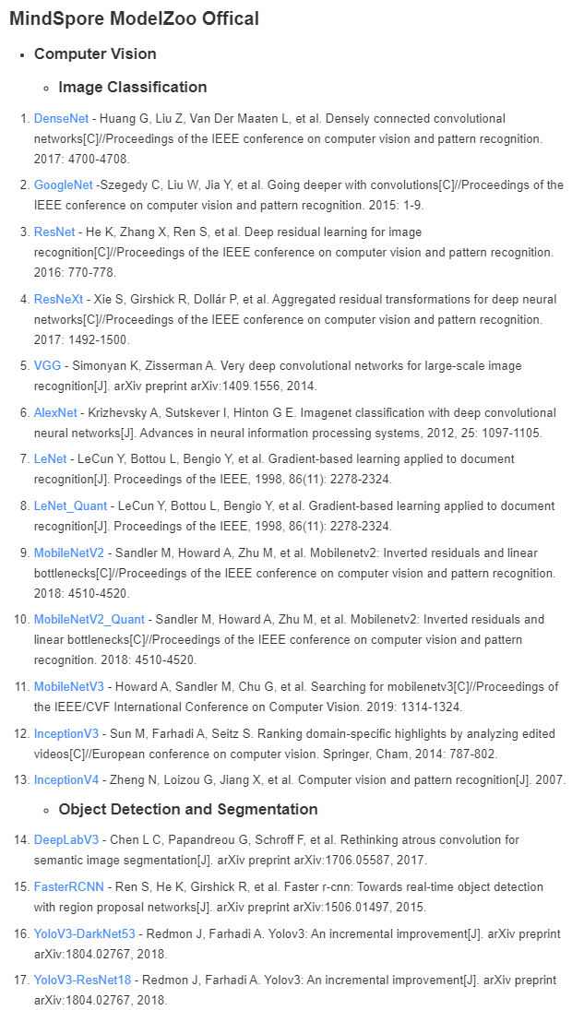


关键特性6：覆盖全场景主流模型
MindSpore 2021H1已支持200+网络模型，覆盖CV/NLP/推荐等主流场景，
典型网络（Resnet50/Bert）性能达到NV+TF 2倍
CV：90张
NLP：46张
主流网络性能实测：吞吐量
2.0X
5.4X
5966
2.5X
2453
2925
2.2X
56
967
SSD
Faster-RCNN
Bert—large
Bert—Base
数据集：coco2017
数据集：cn-wiki
Ascend910*8+MindSpore
V100*8+TensorFlow

Slide 25




关键特性7：端测推理MindSpore Lite，HMS和鸿蒙操作系统的AI底座（1）
打造视觉及语言AI全新体验
HMS Core ML Kit提供丰富的视觉及语言类机器学习服务APIs
业务场景
人脸检测
Face Detection
文本识别
Text Recognition
图像分割
Image Segmentation
关键技术
关键技术
关键技术
高精度稠密关键点检测技术
曲面文本检测技术
发丝级抠图技术
High Precision Dense Contour Detection
Curved Text Detection
Matting
核心技术
开源开放极致性能AI引擎MindSpore
Benefits
端侧模型轻量化技术
深度图优化
On-device lite model technology
Deep level graph Optimization
端侧计算低功耗
速度快
CPU/NPU异构调度技术
混合并行技术
Heterogeneous scheduling technology
Multi-core parallel
轻量级

Slide 26
关键特性7：端测推理MindSpore Lite，HMS和鸿蒙操作系统的AI底座（2）
打造视觉及语言AI全新体验
HMS Core ML Kit提供丰富的视觉及语言类机器学习服务APIs
业务场景
视频AI
音频AI
人脸马赛克
动态虚影
智能配音
2D转3D
人物追踪
AI着色
智能变声
AI作曲
滤镜克隆
视频分割
伴奏分离
歌声合成
头发染色
人像复活
乐器分离
人声分离
核心技术
开源开放极致性能AI引擎MindSpore
Benefits
端侧模型轻量化技术
深度图优化
On-device lite model technology
Deep level graph Optimization
端侧计算低功耗
速度快
CPU/NPU异构调度技术
混合并行技术
Heterogeneous scheduling technology
Multi-core parallel
轻量级

Slide 27
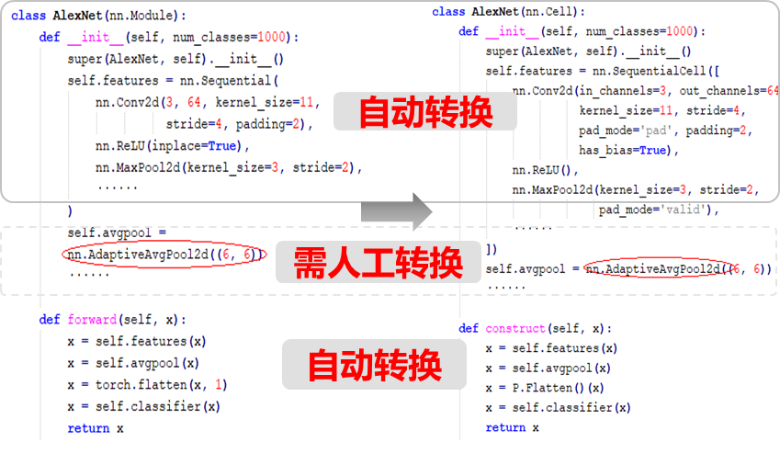
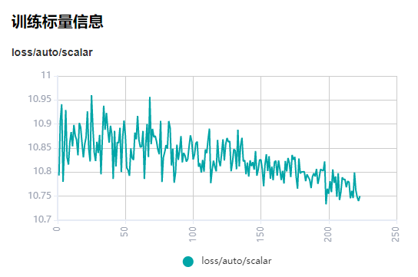
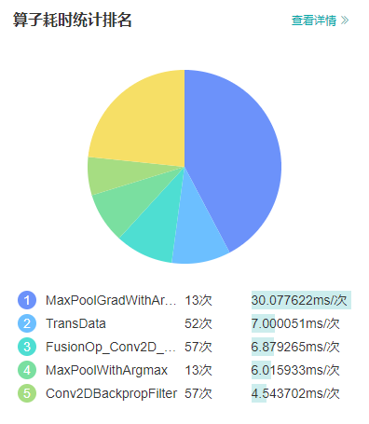
关键特性8： 迁移及调试工具
技术生态迁移工具包
精度调优工具包
性能调优工具包
算法精度调优
精度自动调优推荐
性能自动调优推荐
向导式代码自动生成
数据 处理
算子性能
Timeline
训练过程可视
调参器
迭代轨迹性能
模型代码自动转换
Debugger
分布式训练集群性能
PyTorch
Tensorflow
昇腾
GPU
昇腾
GPU
提升MindSpore技术生态迁移效率
精度快速达标，加速模型上市
助力MindSpore框架性能算力发挥
Notes:
三大工具包已经开源至mindspore下属的mindinsight仓库内。
【技术生态迁移工具包】
MindWizard(通过配置生成可执行的模型训练代码)，实现PyTorch模型脚本代码自动转换90%+，基于最佳代码模板的向导式自动代码生成
MindConverter(支持tensorflow和PyTorch模型脚本一键迁移至mindspore

Slide 28


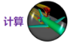
关键特性9：打造AI+科学计算前沿特性，突破AI新算法，助力行业技术创新（1）
“
”
现代科学研究的三大支柱：理论研究、科学实验、科学计算
----- 诺奖得主：威尔逊
支撑科学研究三大支柱已形成
17世纪
18世纪
20世纪
伽利略·伽利雷：开创以实验为根据的近代科学
艾萨克·牛顿：提出牛顿三定律及万有引力定律
约翰·冯·诺伊曼：提出冯诺依曼体系结构
Notes:
挑战：
传统方法迭代计算，计算依赖度高，并行度有限
方程条件变化时需重新计算
机遇：
AI方法具有天然并行推理能力，可快速获得结果
能够学习历史数据，方程条件变化时无需重新计算或少量计算即可
通过对稀薄空气环境的仿真模拟，可以对飞行器进行优化设计。

Slide 29



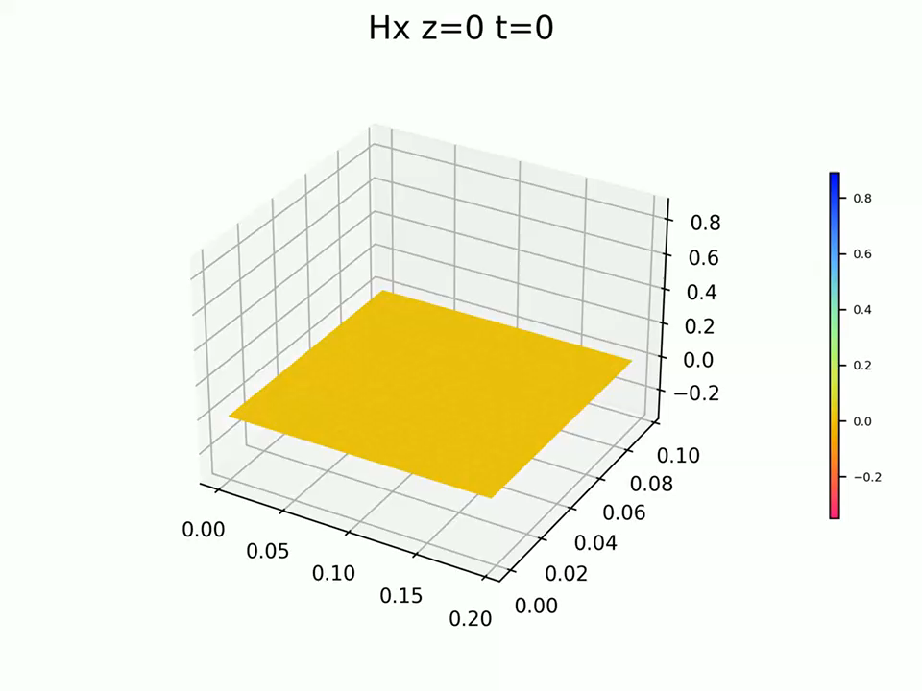
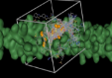
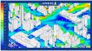

关键特性9：打造AI+科学计算前沿特性，突破AI新算法，助力行业技术创新（2）
面向八大行业规划科学计算套件MindScience ，打开AI+科学计算万亿产业空间
制造
气象
制药
航空航天
汽车
MindVehicle：碰撞检测
MindElec：
终端电磁仿真
MindEarth：
台风公里级风速预报
MindSponge：
分子制药研发
MindAero：
飞行器设计制造
10小时
40小时
X年
能源
MindEnergy：资源勘探
台风灾害预警
十倍级
效率提升
1小时
分钟级
天级
金融
MindFinance：期货配置
求解麦克斯韦电磁方程
求解纳维-斯托克斯方程
求解薛定谔方程
求解格子玻尔兹曼方程
打造数据驱动的电磁仿真软件核心引擎，突破产品设计仿真性能瓶颈
构建气象海洋模拟工具包，实现精准实时气候预报
药物分子预训练模型，加速分子生成&优化，实验成本降低50%+
实现临近空间仿真工具包，
缩短仿真周期，提升产品设计效率
材料
MindMaterial：物理性质模拟
Notes:
挑战：
传统方法迭代计算，计算依赖度高，并行度有限
方程条件变化时需重新计算
机遇：
AI方法具有天然并行推理能力，可快速获得结果
能够学习历史数据，方程条件变化时无需重新计算或少量计算即可
通过对稀薄空气环境的仿真模拟，可以对飞行器进行优化设计。

Slide 30
关键特性10：安全可信，首个企业级AI可信计算框架（Trusted AI）
全场景安全部署
数据安全和隐私保护
模型混淆，原创轻量级模型保护
密态AI，数据和模型可用不可见
模型隐私泄露评估，差分隐私训练
敏感数据识别和高效数据脱敏
安全聚合，端云联合学习隐私保护
模型
“偷”不走
隐私
不泄露
AI责任与算法安全
系统级安全
模型安全性评估和模糊测试
对抗样本识别和安全性增强
后门/投毒检测和模型供应链安全
高可信执行环境，实现AI模型强保护
系统资源强隔离，算子安全执行
全虚拟地址运行，组件故障隔离
模型
抗攻击
OS级
安全保护
和德国BSI，法国ANNSI等机构合作开展可信AI标准建设和认证

Slide 31
以下哪些是MindSpore的关键特性？（多选）
自动并行
二阶优化
动静态图结合
全场景部署协同
Notes:
答案：ABCD

Slide 32
本章主要介绍了华为全栈全场景AI解决方案中MindSpore框架的软件架构以及关键特性。

Slide 33





官方网站
代码托管平台
MindSpore社区：https://gitee.com/mindspore/community
优秀开发者及布道师招募：https://www.mindspore.cn/evangelist
高校开发者微信群：添加微信mindspore0328，备注“开发者”
官方交流QQ群：871543426
官方微信公众号：MindSpore
https://www.mindspore.cn
https://gitee.com/mindspore
小助手mindspore0328

Slide 34
缩略语表
缩略语 | 全称 | 中文释义
AI | Artificial Intelligence | 人工智能
CANN | Compute Architecture for Neural Networks | 神经网络计算架构
DL | Deep Learning | 深度学习
API | Application Programming Interface | 应用程序接口
SDK | Software Development Kit | 软件开发工具包
IR | Intermediate Representation | 中间语言
GPU | Graphics processing unit | 图形处理器
CPU | Central Processing Unit | 中央处理器
IoT | Internet of Things | 物联网
GNN | Graph Neural Network | 图神经网络
TF | TensorFlow | 是一个端到端开源机器学习平台
CUDA | Compute Unified Device Architecture | 统一计算架构
AKG | Auto Kernel Generator | 自动算子生成编译器
RT | RunTime | 运行
DAG | Directed Acyclic Graph | 有向无环图
iOS | iPhone Operating System

Slide 35
缩略语表
缩略语 | 全称 | 中文释义
NN | Neural Networks | 神经网络
GHLO | Graph High Level Optimization | 图高层次优化
GLLO | Graph Low Level Optimization | 图低层次优化
UI | Application Programming Interface | 应用程序接口
FP | Forward Propagration | 前向传播
BP | Back Propagation | 反向传播
RPC | Remote Procedure Call | 远程过程调用协议
ReID | Re-identification | 重新识别
NLP | Natural Language Processing | 自然语言处理
KB | Kilobyte | 千字节
MB | Megabyte | 兆
DNN | Deep Neural Network | 深度神经网络
GOMO | Generalized Operator Modelling of the Ocean | 是一个三维区域海洋模型，由清华大学黄小猛老师开发的用于海洋建模和并行计算的通用模型
BLAS | Basic Linear Algebra Subprograms | 基础线性代数程序集

Slide 36
缩略语表
缩略语 | 全称 | 中文释义
BSI | Bundesamt für Sicherheit in der Informationstechnik | （德国）联邦信息安全办公室
ANNSI | Agence nationale de la sécurité des systèmes d'information | （法国）网络安全局

